Slide 1
Wilhelm von Humboldt Le langage comme vision du monde
Muriel van Vliet
2020

Slide 2
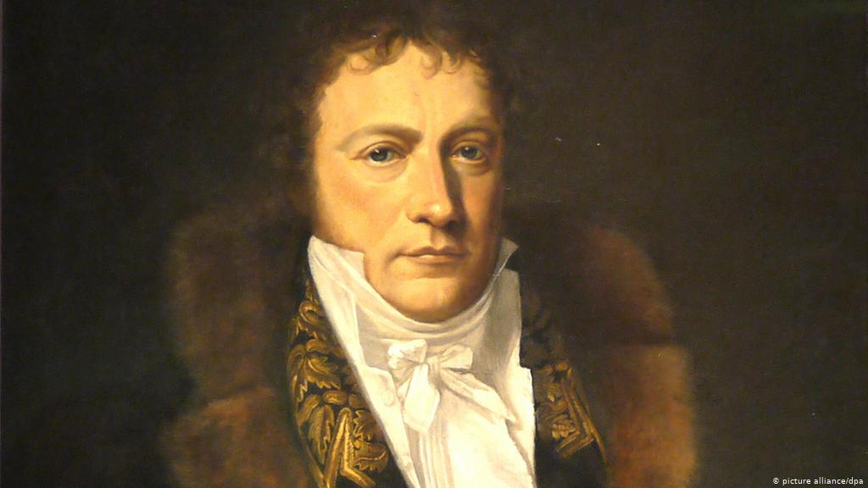
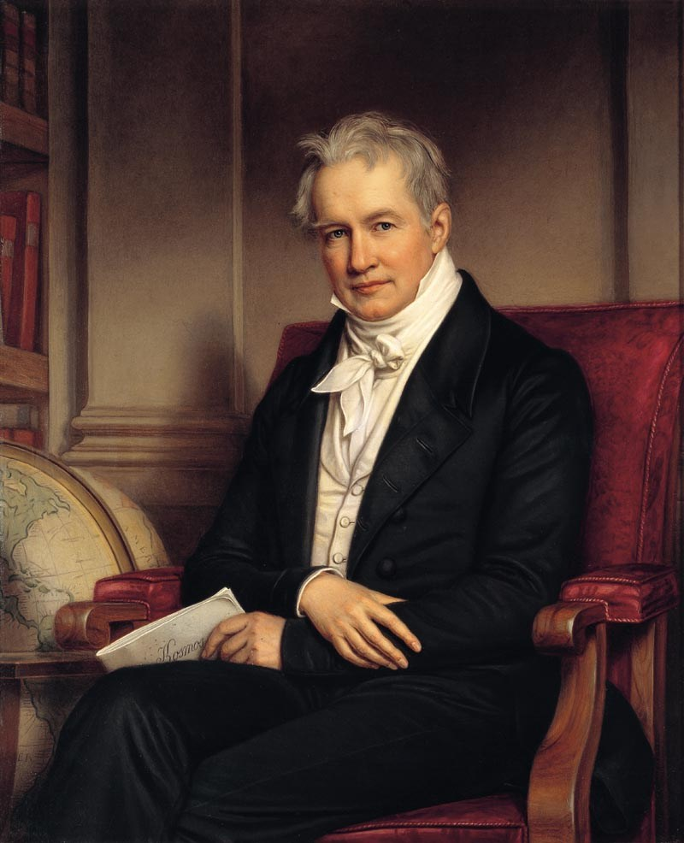
Introduction
Wilhelm von Humboldt (1767-1835)
et
Alexander von Humboldt (1769-1859)

Slide 3
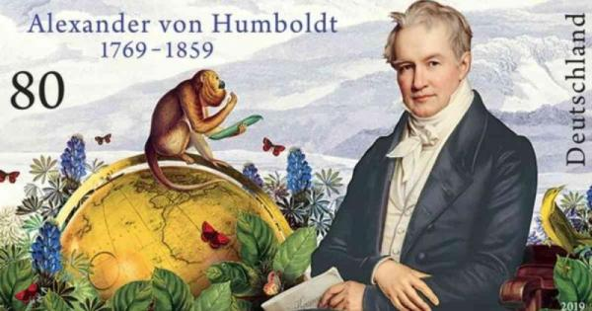
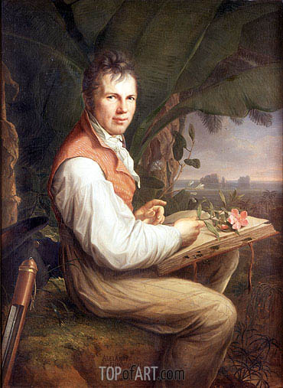
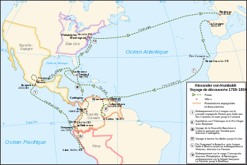
Alexander von Humboldt , explorateur, géographe, ethnologue, vulcanologue
La diversité des mondes…

Slide 4
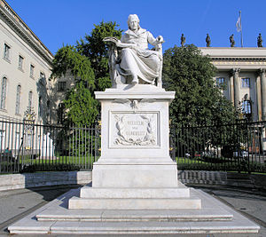
Wilhelm von Humboldt
…et la diversité des langues.

Slide 5
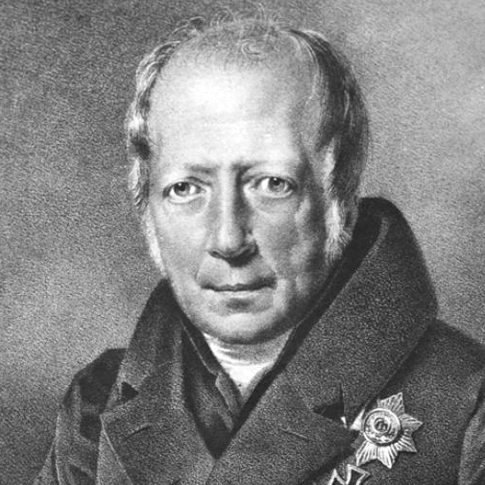
« Au fond, toute mon activité est d’étudier le langage. Je crois avoir découvert l’art d’utiliser le langage comme un véhicule pour transmettre ce qu’il y a de plus haut et de plus profond, et la diversité du monde tout entier » (Lettre à Wolf, 1805)
Wilhelm von Humboldt

Slide 6
Les questions classiques posées sur le langage :
Le langage est-il naturel ou arbitraire ?
Quelle est l’origine du langage ?
3. Cela a-t-il du sens de rêver d’une grammaire universelle ?
4. Un mot, est-ce une image ou un signe ?

Slide 7
Les réponses de Humboldt à ces questions :
Le langage est non pas seulement ergon (œuvre), mais energeia (énergie)
La diversité des langues est une richesse, s’y joue un processus d’individuation décisif
La possibilité de la traduction d’une langue à l’autre atteste de la nature universelle de l’homme

Slide 8
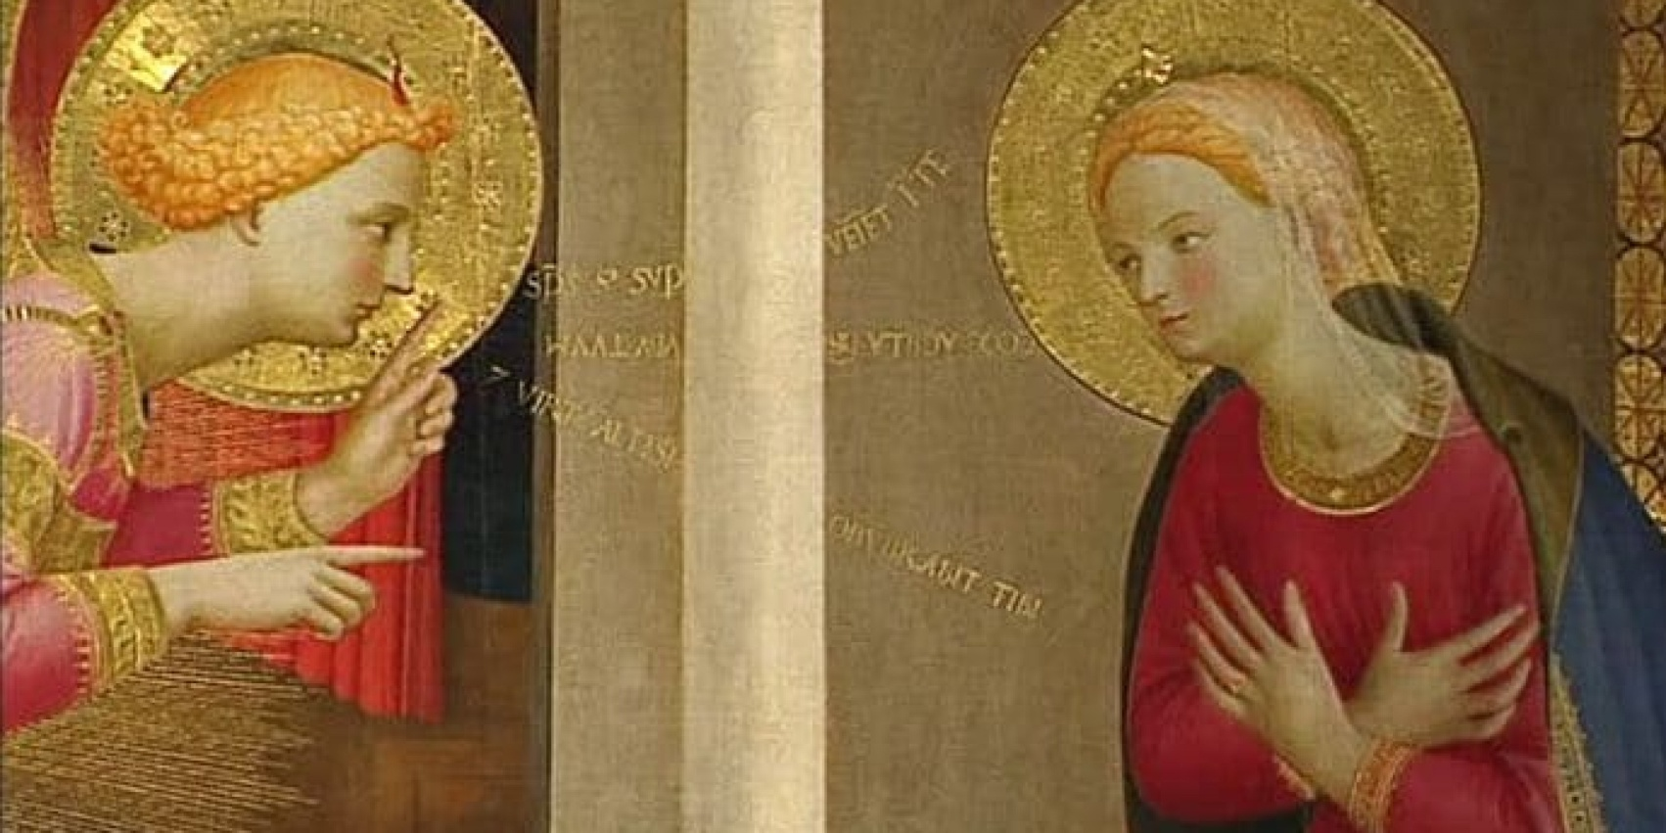
I. Le langage est non pas seulement ergon (œuvre), mais energeia (énergie créatrice)

Slide 9
Le langage est un « processus en vue de penser/pour penser » (« Prozess zum Denken »). Il est une efficacité, une performance (« Leistung », « Wirkung », « Tätigkeit », energeia).
E. Cassirer, ECW 16, p. 123, commentant Humboldt.

Slide 10
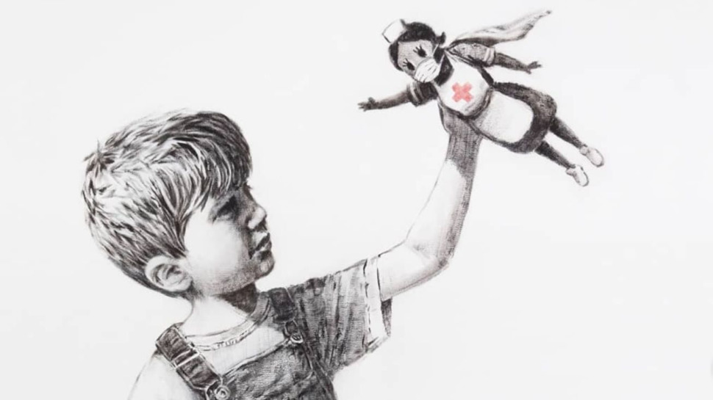
Le langage n’est pas tant outil de communication que le milieu dans lequel le moi et le monde prennent sens et consistance

Slide 11
Dans la parole, la représentation est paradoxalement transposée en objectivité sans pour autant être retirée à la subjectivité. Le langage devient chez Humboldt le lieu des synthèses transcendantales kantiennes. Humboldt fait prendre au kantisme un tournant langagier. Hegel accentue aussi la dimension langagière et historique de l’esprit par rapport à Kant, mais ne s’intéresse pas à la diversité des langues, au dialogue, à l’écoute d’autrui et referme le symbole sur le signe.
« Le langage ne désigne ni une étroite subjectivité ni une étroite objectivité, mais une nouvelle médiation et détermine réciproquement ces deux facteurs. Ni par conséquent le simple soulagement de l’affect ni la répétition de stimuli sonores objectifs ne représentent encore le sens et la forme caractéristique du langage : celui-ci ne se constitue au contraire que lorsque les deux extrémités s’associent pour s’unir, produisant alors une synthèse nouvelle, qui n’était pas donnée précédemment, entre le moi et le monde ».
E. Cassirer, PFS 1, p. 35, commentant Humboldt.

Slide 12
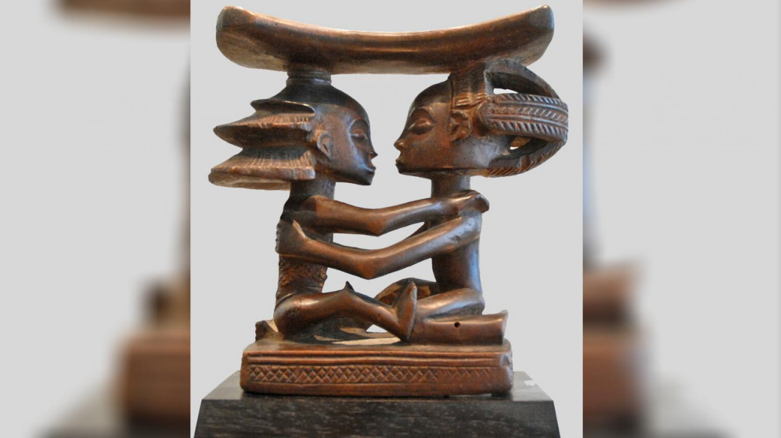
Le langage a une dimension profondément dialogique : un « je » s’adresse à un « tu » sur « ceci » ou « cela ». Importance des pronoms.

Slide 13
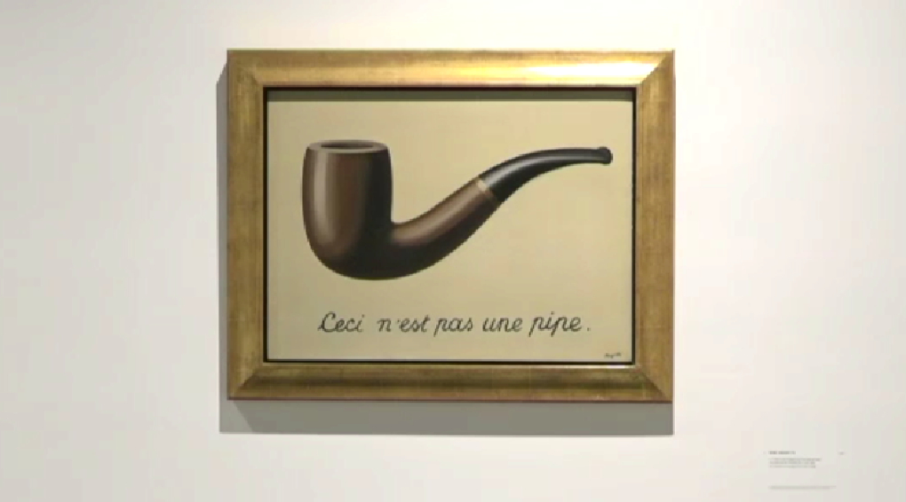
Le langage n’est pas un reflet du monde ou une indication d’idées préexistantes indépendamment.

Slide 14
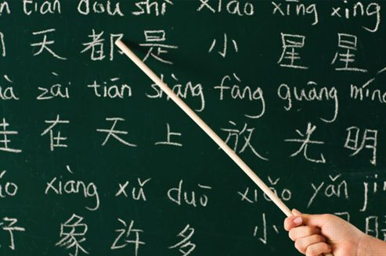
Dimension cognitive du langage « Grâce à la dépendance réciproque du mot et de la pensée, il devient clair que les langues ne sont pas véritablement le moyen d’exposer la vérité déjà connue, mais plutôt de découvrir la vérité auparavant cachée. Ce qui distingue les langues ce ne sont pas les sons et les signes, mais les visions du monde elles-mêmes (Weltansichte) »
La productivité de la langue est vue comme spontanéité projetant des mondes (« weltentwerfende Spontaneität »).

Slide 15
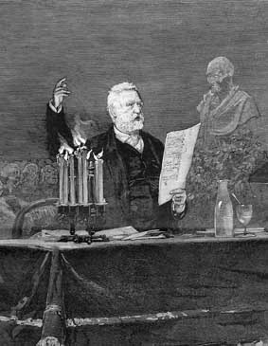
La prise de parole, l’articulation « Le langage consiste seulement dans le discours lié/articulé, grammaire et dictionnaire sont à peine comparables à son squelette mort »

Slide 16
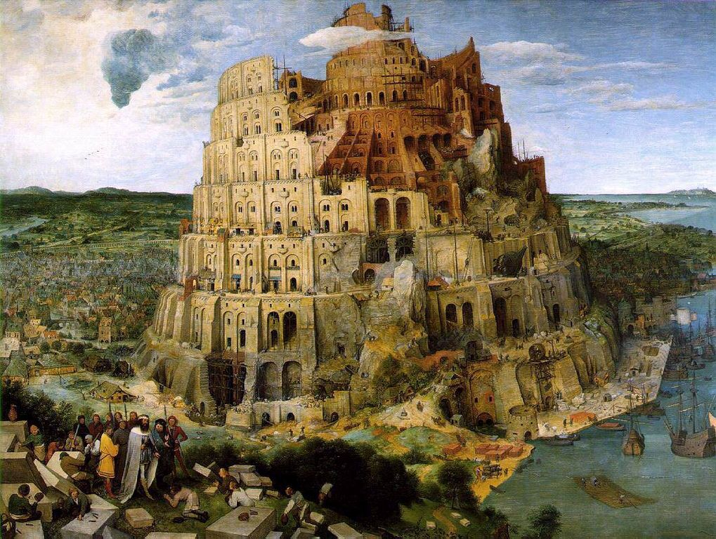
II. La diversité des langues et le processus d’individuation

Slide 17
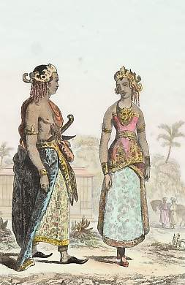
« La véritable individualité réside dans la seule effectuation du sujet parlant »

Slide 18
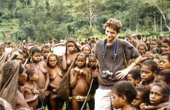
« Qui ne parle pas deux ou trois langues étrangères ne parle pas même sa propre langue » « Nous avons besoin de nos antipodes » Goethe

Slide 19
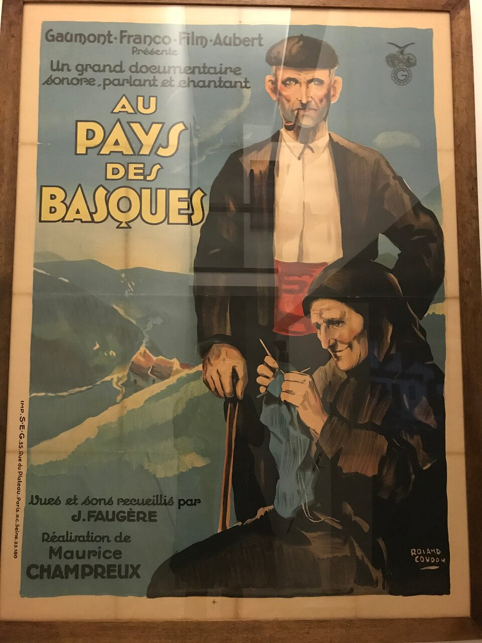
La forme interne de chaque langue est spécifique. Il faut décrire le caractère particulier de chacune.

Slide 20
Typologie des différentes langues :
Langues à flexion (les mots changent en fonction de leur rapport grammatical à d’autres mots – déclinaison/conjugaison) : sanscrit, grec, latin, russe, allemand…
Langues à flexion agglutinantes (les flexions se font par ajouts de codes grammaticaux dits affixes ; ex. : les consonnes indiquent le sens et les voyelles la flexion) : turc, finnois, hongrois, japonais, arménien, arabe…
Langues polysynthétiques (chaque mot est composé de nombreux morphèmes, contenant parfois toute la phrase) : nahuatl, bantou, esquimo-aléoutes, basque…
Langues isolantes (les rapports syntaxiques s’expriment à l’aide de mots-outils et de la place des mots) : chinois (chaque mot coïncide avec un seul morphème)…

Slide 21
« Il faut simplement se débarrasser entièrement de l’idée que le langage se laisse détacher de ce qu’il désigne, par exemple, le nom d’un homme de sa personne, et de l’idée que, comme un code convenu, il serait le produit de la réflexion consciente et de la convention, ou, d’une manière générale, de l’homme ou même de l’individu. Authentique et inexplicable miracle, il sort de la bouche d’une nation, des balbutiements d’un enfant, et ce n’est que parce qu’il se répète quotidiennement parmi nous et que nous le regardons avec indifférence qu’il en est moins étonnant ; c’est au contraire la trace la plus éclatante et la preuve la plus assurée que l’homme ne possède pas une individualité en soi, séparée, que Moi et Toi ne sont pas uniquement des concepts qui s’appellent réciproquement, mais, si l’on pouvait remonter jusqu’au plus haut point de séparation, des concepts bel et bien identiques (…) parce qu’autrement toute compréhension aurait été de toute éternité et toujours, impossible »

Slide 22
« Le langage unit alors même qu’il singularise, et qu’il enferme dans l’enveloppe de la plus individuelle expression la possibilité d’une compréhension universelle. Quel que soit le moment, le lieu où il vive, l’individu n’est qu’un fragment arraché à l’ensemble de sa race, et le langage prouve et entretient cette éternelle corrélation qui dirige les destinées des individus et l’histoire du monde »

Slide 23
Le mot est situé entre image naturelle et signe arbitraire.
Humboldt se démarque ici de ce que fera Ferdinand de Saussure qui pense le langage comme association d’un signifiant et d’un signifié et défend plutôt l’arbitraire du signe, ne s’intéressant pas à la matérialité du signe comme Humboldt.

Slide 24
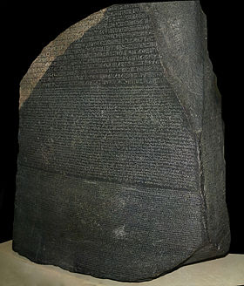
III. La traduction atteste de la nature universelle de l’homme

Slide 25
« L’individualité est l’unité de la diversité »

Slide 26
Humanisme de Humboldt « La tâche ultime de notre existence est d’accorder la plus grande place au concept d’humanité dans notre propre personne (…) à travers l’impact de nos actions dans nos vies ». Traduire, c’est comprendre (cum-prendere), c’est s’approprier. Il faut à l’individu « absorber une grande quantité d’éléments qui lui sont présentés par le monde qui l’entoure, ainsi que par son existence propre, en utilisant toutes ses facultés de réception. Qu’il doit ensuite retraiter avec toute l’énergie dont il peut faire preuve, et se les approprier de façon à établir une interaction entre lui-même et la nature selon la forme la plus large, la plus active et la plus harmonieuse »

Slide 27
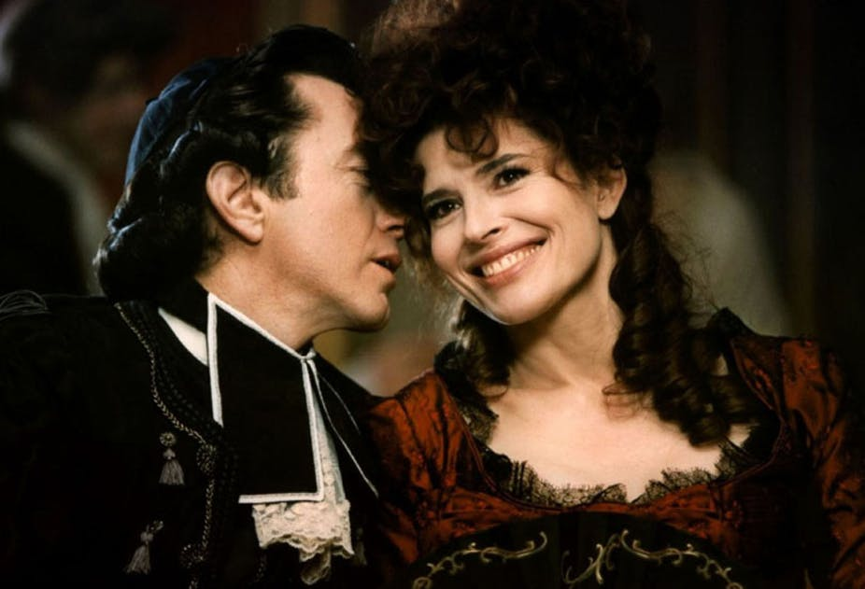
« Ce n’est qu’au moyen de la liaison, créée par le langage, d’un autre avec moi que naissent tous les sentiments les plus profonds et les plus nobles qui, dans l’amitié, dans l’amour et dans toute communauté spirituelle, font de la liaison entre deux êtres la liaison la plus sublime et la plus intime » (le masculin et le féminin se marient et engendrent, comme c’est le cas dans le langage, selon Humboldt)

Slide 28
Un « Je » s’adresse à un « tu » qui l’écoute et lui fait la réplique Importance de l’écoute d’autrui « Nous nous trouvons toujours au milieu de l'histoire » « La diversité des langues, dans leur influence décisive sur l’action de l’âme, qu’elles déterminent, ouvrait sur une perspective d’histoire mondiale. Car le passé et le présent ne sont pas seulement reliés par l’intermédiaire de la série des générations entre lesquelles la langue constitue une sorte d’engendrement spirituel constant : mais la conservation de l’esprit dans l’écriture réunit aussi immédiatement entre elles des époques et des régions éloignées » « Les langues et leur diversité doivent donc être considérées comme puissance régissant l’histoire de l’humanité »

Slide 29
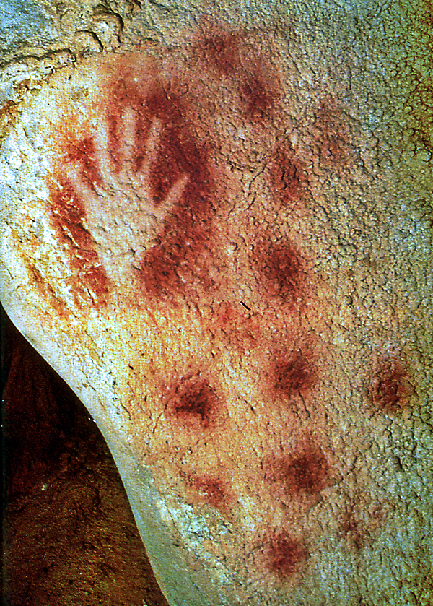
« Car le langage doit nécessairement appartenir à deux interlocuteurs et il est réellement propriété de toute la race humaine » Chaque langue est un écho de la « nature universelle de l’homme »
Proximité des thèses de Humboldt avec celles d’André Leroi-Gourhan, paléontologue.
Le geste et la parole (2 tomes).
La préhistoire de l’art occidental.

Slide 30
Idées pour un cours de terminale :
Ouvrir le cours sur le langage par une réflexion sur l’apprentissage des langues étrangères, l’existence de patois ou langues locales. Lesquelles sont considérées comme des langues véritables et pourquoi ? Est-ce légitime ? Chacune apporte-t-elle une vision du monde différente ? En quel sens ?
Réfléchir au rapport langage-culture-autrui. Si je parle sans écouter, peut-on parler de langage au sens plein ? Et si tu ne me répliques rien, jouant l’indifférence?
Pouvez-vous vous dissocier de votre nom ? De votre prénom ? Pourquoi certains veulent-ils changer de nom ? Est-ce anodin de changer de nom en se mariant ?
Réfléchir au rapport parole/écriture. Quel est l’apport de chaque dimension du langage ? Est-ce avec tout le corps qu’on parle ?
Poser la question de la nature du mot, de la phrase, du verbe, du pronom, du sens. A quel niveau le langage prend-il sens ?
Demander ce qu’apporte une traduction, si l’on peut tout traduire. La poésie est-elle si « intraduisible » qu’on le croit ?
Le langage amoureux est-il un modèle pour penser l’engendrement propre au langage et le génie de la langue ?
Y a-t-il des langues plus « parfaites » que d’autres , plus révélatrices de l’essence du langage que d’autres ? Cela a-t-il un sens de demander cela ou est-ce naïf et ridicule ?

